Slide 1




Humidity and Temperature Monitoring System
Evi Andrianto (1801455284)

Slide 2
Pengenalan
Suhu dan kelembaban adalah parameter yang sangat penting untuk me-monitoring keadaan lingkungan.
Applikasi dari monitoring ini sangat berguna untuk kalibrasi ruangan, greenhouse atau gudang.
Suhu dan kelembaban pada sistem ini diukur dengan menggunakan modul DHT11.
[1] DHT11 adalah sebuah sensor digital suhu dan temperature yang murah. DHT11 menggunakan sensor kelembaban yang bersifat kapasitif dan sebuah thermistor untuk mengukur udara sekitar, dan mengeluarkan output berupa sinyal digital pada pin data.
DHT11 cukup simple untuk di gunakan, tetapi memerlukan setiap 2 detik untuk mendapatkan data yang baru.
Setiap nilai suhu dan kelembaban disimpan ke dalam database dan ditampilkan dalam bentuk grafik untuk menganalisa data.

Slide 3
Pengenalan
Data suhu dan kelembaban dan proses pengiriman data dapat dilakukan oleh ESP8266.
ESP8266 adalah perangkat IOT yang murah dan sudah terintegrasi dengan Wifi-chip dan MCU (Micro Controller Unit).
ESP8266 dapat diprogram dengan menggunakan Arduino IDE (dengan tambahan library ESP8266) atau LUA programming Language

Slide 4
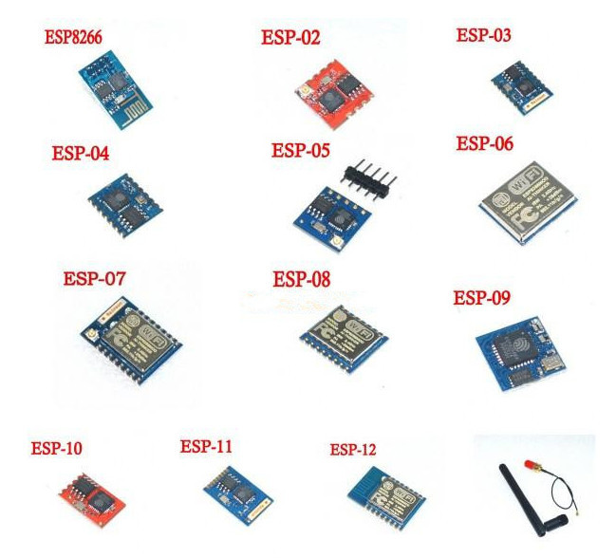
Jenis-jenis ESP8266 yang sudah ada

Slide 5
CARA KERJA SISTEM

Slide 6
Langkah-langkah desain sistem:
MySQL and Apache setup
MySQL database design
ESP8266 Schematic
ESP8266 Flashing
ESP8266 and DHT11 Programming with Arduino IDE
PHP insert data programming
ESP8266 Wifi connection Programming
ESP8266 Wifi Client Programming
PHP graphic interface with jpgraph

Slide 7
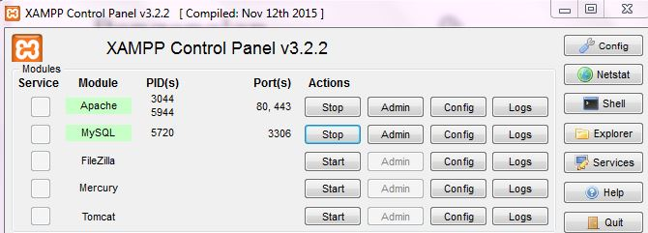
1. MySQL and Apache setup
Supaya data bisa dibaca sensor dan datanya dikirim ke server, kita menggunakan XAMPP dengan mengaktifkan apache dan MySQL.

Slide 8
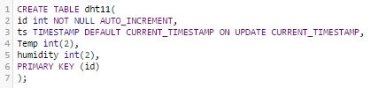
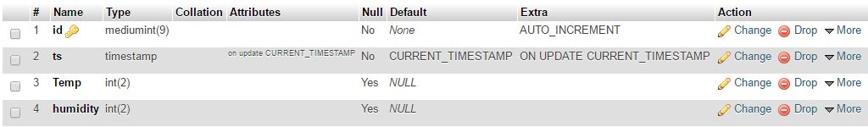
2. MySQL database design
Mysql query untuk membuat tabel

Slide 9
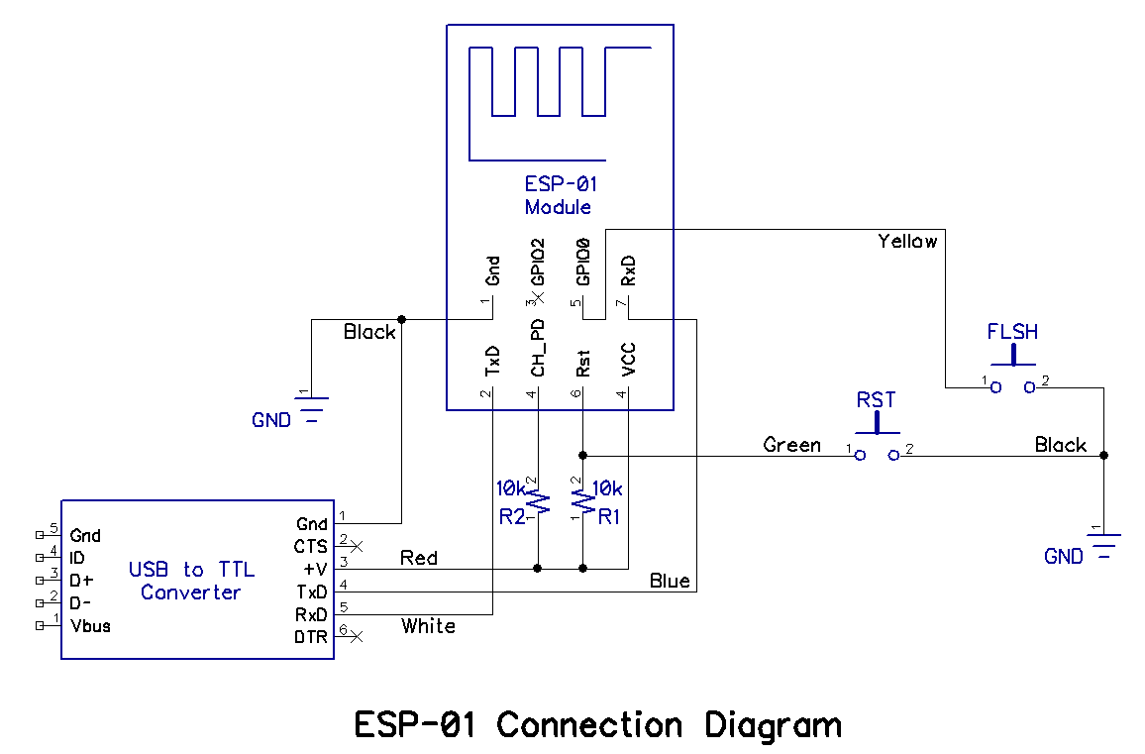
3. ESP8266 Schematic

Slide 10
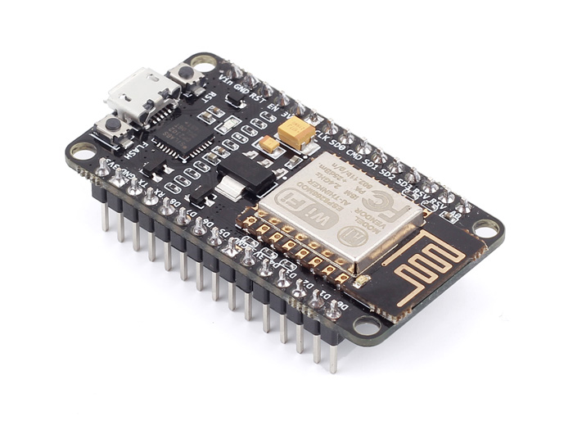
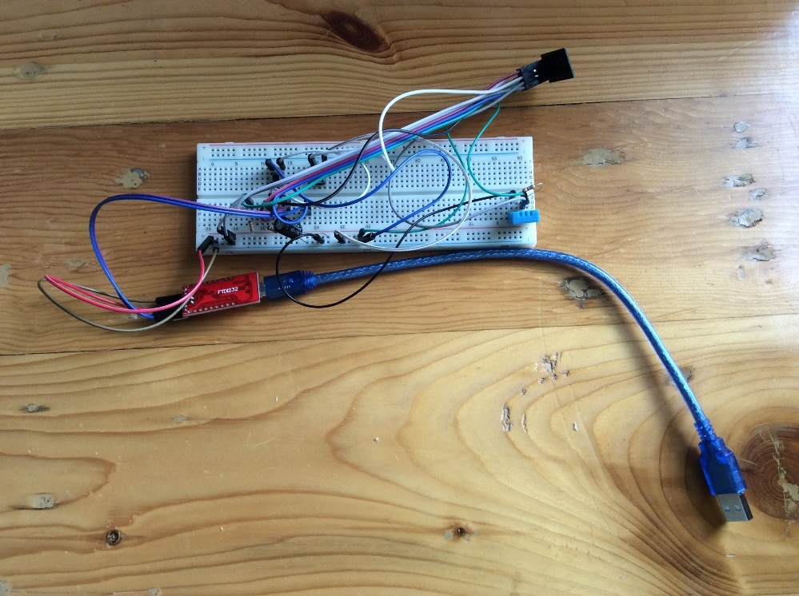

Hasil Rangkaian

Slide 11
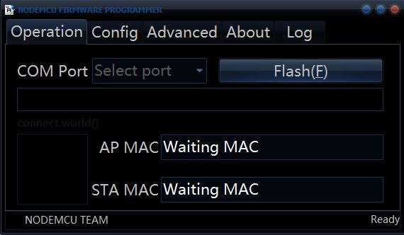
4. ESP8266 Flashing

Slide 12
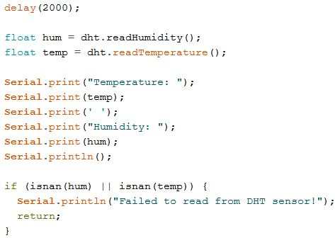
5. ESP8266 and DHT11 Programming with Arduino IDE
Pada langkah ini, kita hanya memprogram
esp8266 untuk membaca suhu dan temperature.
Setelah itu tampilkan suhu and temperature
melalui serial monitor arduino IDE
untuk memastikan program berjalan dengan benar.
https://www.adafruit.com/product/386

Slide 13
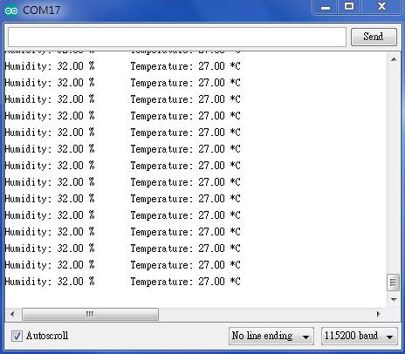
Hasil dari Serial Monitor

Slide 14
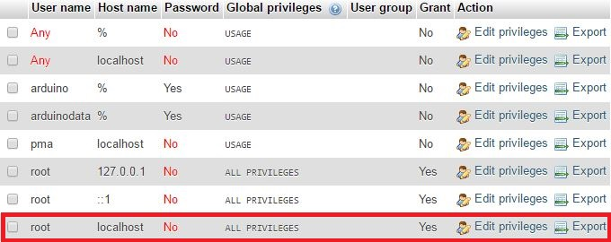
6. PHP insert data programming
Tujuan dari membuat php insert data adalah sebagai penghubung antara esp8266 dengan MySQL untuk menginput data ke Database
Ada 3 hal dasar yang harus diperhatikan dalam membuat php insert data:
1. Mencari variable untuk database connection
Variable tersebut dapat dilihat di Mysql User account.

Slide 15
2. Koneksi ke database.
3. Perintah SQL untuk menginput data ke kolom.

Slide 16
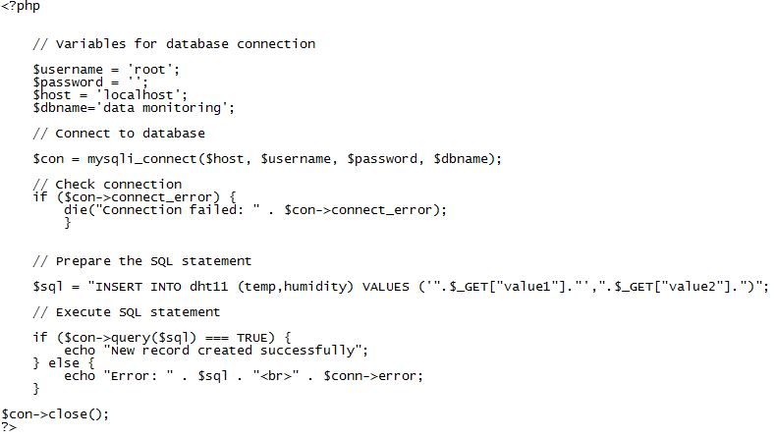

Slide 17


Insert_data testing
http://localhost/Insert_data.php?value1=12&value2=24 => adalah link yang digunakan untuk menginput data ke database.
Hasil dari input data.

Slide 18
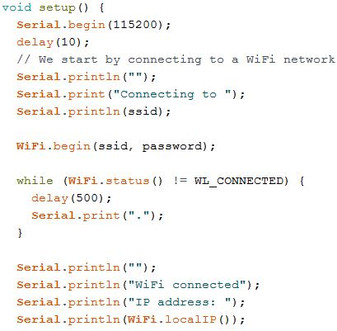
7. ESP8266 Wifi connection programming
Kodingan disamping adalah kodingan dasar untuk wifi connection
Ssid dan password diperlukan esp8266 untuk mengakses wi-fi

Slide 19
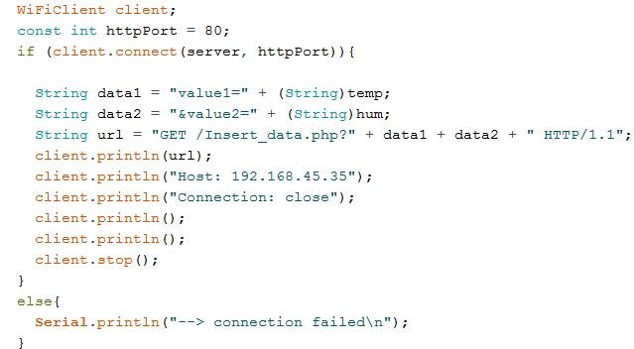
8. ESP8266 Wifi Client Programming
Cara kerja codingan ini hampir sama seperti ketika kita menginput data melalui browser url.

Slide 20
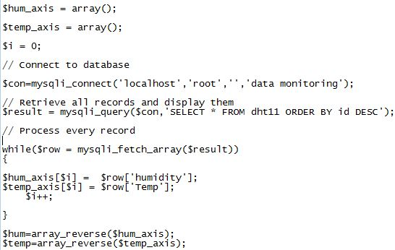
9. PHP graphic interface with Jpgraph

Slide 21
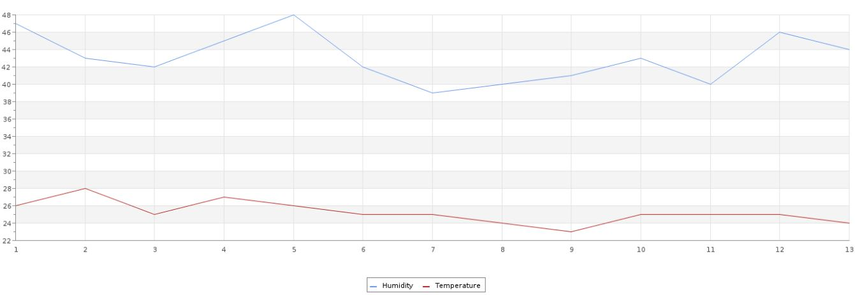
Temperature and Humidity graph

Slide 22
Reference
[1] https://www.adafruit.com/product/386
[2] http://www.allaboutcircuits.com/projects/breadboard-and-program-an-esp-01-circuit-with-the-arduino-ide/

